Slide 1

Университет “Проф. д-р Асен Златаров” - Бургас
Научна и художествено-творческа дейност
НИХ-479/2023
Мониторинг на радиационен риск от повърхностно замърсяване
първа година

Slide 2
Списък на научния колектив
Ръководители
Гл. ас. д-р Сабина Недкова
Членове на екипа:
Гл. ас. д-р Пламена Атанасова
Доц. д-р Никола Тодоров
Студенти:
Елена Иванова Спец. МИ 907
Фатме Хюсеин Спец. ХТ ПКС 1526
Десислава Жекова Спец. ХТ ПКС 1522
Иван Бързев Спец. ХИм 4840

Slide 3
Финансов отчетен план
Получени средства: 4331лева
Изразходвани средства за:
1. Сонда за определяне на повърхностно радиационно замърсяване, към дозиметър RADIAGEM 2000 – и куфар - 3816 лв.;
2. Административно/финансово-счетоводно обслужване -450 лв;
3. Рецензент- 65 лв;

Slide 4
Цел на проекта за първа година
Проучване, анализиране и систематизиране на данни в областта на мониторинга на радиоактивния риск;
Закупуване на външно измервателно устройство за определяне на алфа, бета и гама повърхностно замърсяване и допълнителни компоненти (Сонда NOM 0006364 SABG-15+, Alpha/Beta/Gamma external 15 cm2 CSP probe w/pancake G-M)
Определяне на точки за мониторинг в поне две екосистеми (водна и сухоземна), които да бъдат достъпни целогодишно

Slide 6
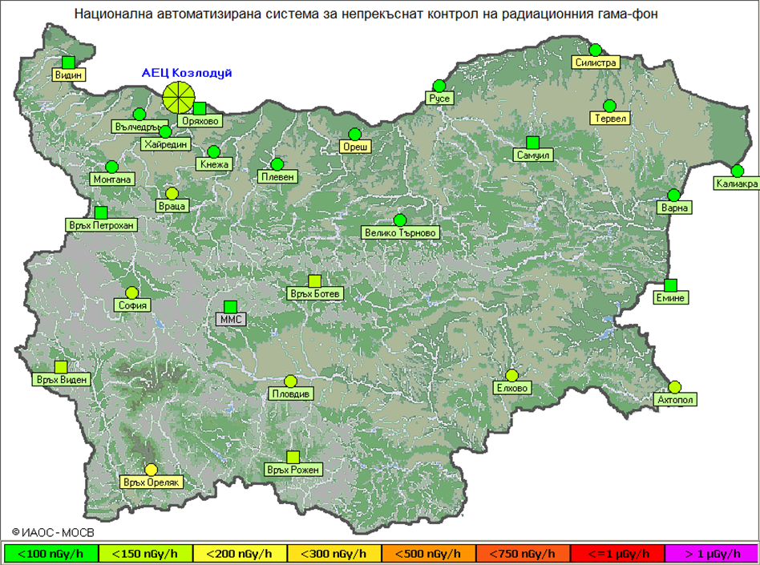
Всички измерени стойности са в границите 0,06-0,40 µSv/h
Наредба за основните норми за радиационна защита”, приета от Министерски съвет №229 / 25.09.2012г.

Slide 7
EUropean Radiological Data Exchange Platform (EURDEP)

Slide 8
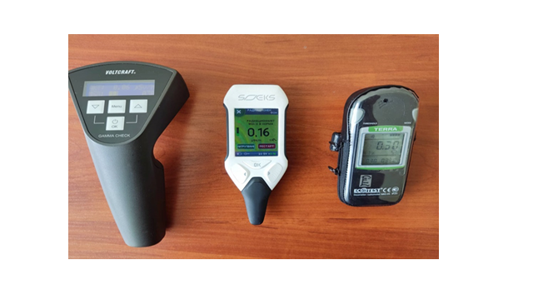
Проучване, анализиране и систематизиране на данни в областта на мониторинга на радиоактивния риск на мощност на гама лъчение в атмосферен въздух

Slide 9
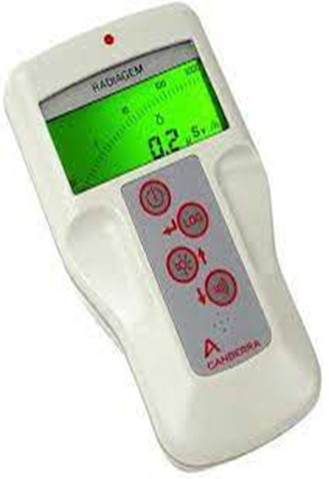
Project CB005.3.12.001: “Cross-border Regions Collaborate for BLUE GROWTH” (BLUE GROWTH COLLABs)
Портативният дозиметър Radiagem™ 2000, е с ергономичен и лесен за работа дизайн, има голям LCD дисплей за отчитане на получените данни, визуални и звукови аларми. Основното му тяло, отчита общ радиационен фон и без добавени сонди работи, като радиометър. Може да отчита мощност на еквивалентна доза на околна среда в диапазон от 0.1 μSv/h до 100 mSv/h.

Slide 10
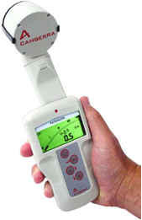
Чрез добавянето на Сонда NOM 0006364 SABG-15+, Alpha/Beta/Gamma external 15 cm2 CSP probe w/pancake G-M, като вторичен инструмент за контрол и изследване на повърхностно замърсяван от типа алфа, бета, гама към измервателния уред Radiagem, възможностите му, ще се увеличат.

Slide 11
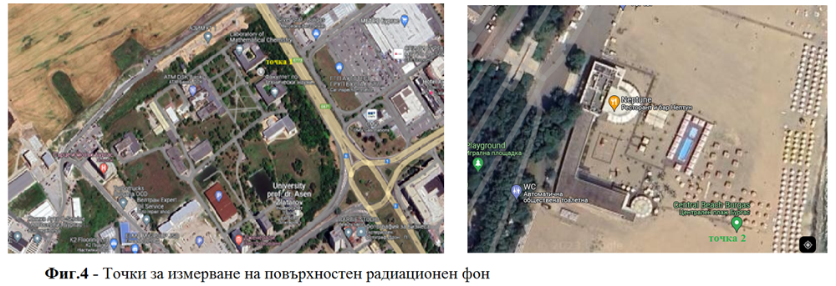
Определени са точки за мониторинг за измерване на гама фон и повърхностно замърсяване, в избрани точки за мониторинг на две екосистеми (морска и сухоземна). Точките са достъпни. Едната се намира в кампуса на Университет „Проф. д-р Асен Златаров“, а другата в района на плаж до ресторант „Нептун“

Slide 12
Участия в научни форуми за първа година
Участие в Международна научна конференция по проект BLUEGROWTH - Challenges, Opportunities and Innovative Approaches for Healthy Environment in Cross-border Regions”, 2023, Бургас, с презентация на тема: Terrestrial survey of the Radiation Background of VayaLake, Karaagach River and Burgas bay “
публикувано резюме в книжка към международната конференция
Участие в международния информационен уеббинар по проект BLUEGROWTH на тема „What is ionizing radiation and how to measure it, around Black Sea water sites“, проведен на 17.01.2023.

Slide 13
Благодаря за вниманието!

